Slide 1








ÂM THANH
ÂM THANH
trong cuộc sống
KTUTS
KTUTS

Slide 2


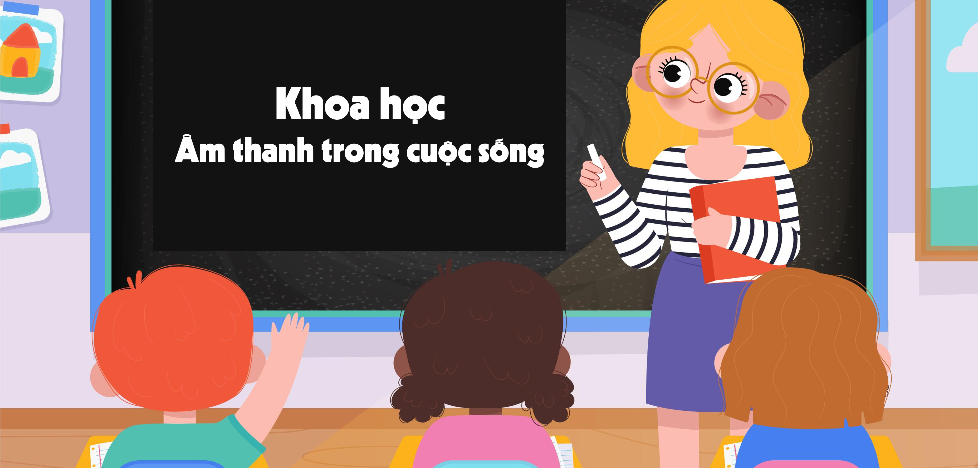
Em hãy quan sát những hình sau và cho biết âm thanh có vai trò gì trong cuộc sống?
KTUTS
KTUTS

Slide 3

Em hãy quan sát những hình sau và cho biết âm thanh có vai trò gì trong cuộc sống?

Slide 4
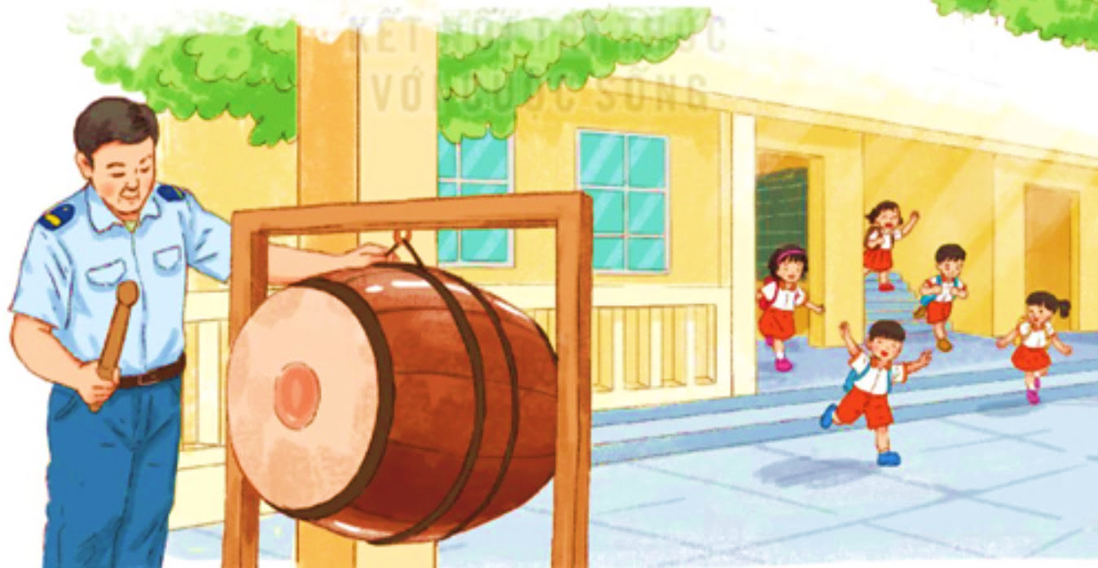
Em hãy quan sát những hình sau và cho biết âm thanh có vai trò gì trong cuộc sống?
KTUTS
KTUTS

Slide 5
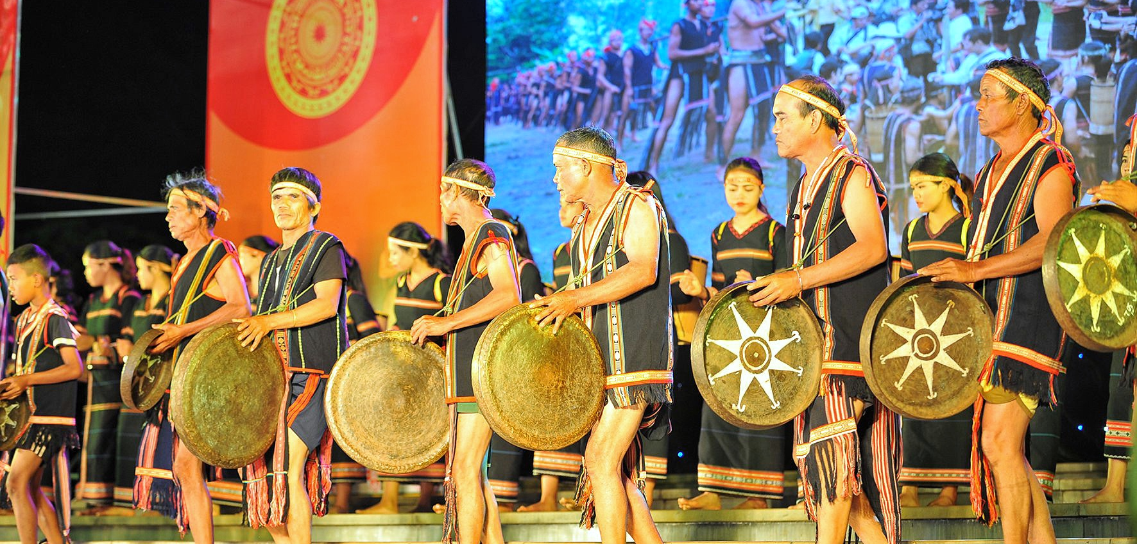
Em hãy quan sát những hình sau và cho biết âm thanh có vai trò gì trong cuộc sống?
KTUTS
KTUTS

Slide 6




Hãy kể thêm những âm thanh mà em thích?
Notes:
Không có âm thanh, cuộc sống của chúng ta sẽ không những tẻ nhạt và còn rất nhiều điều bất tiện. Vậy âm thanh có vai trò như thế nào trong cuộc sống? Bài học hôm nay sẽ giúp các em tìm hiểu điều đó!

Slide 7



Học tập
Tiếng giảng bài, thuyết trình, đọc bài, phát biểu ý kiến, thảo luận nhóm,…

Slide 8

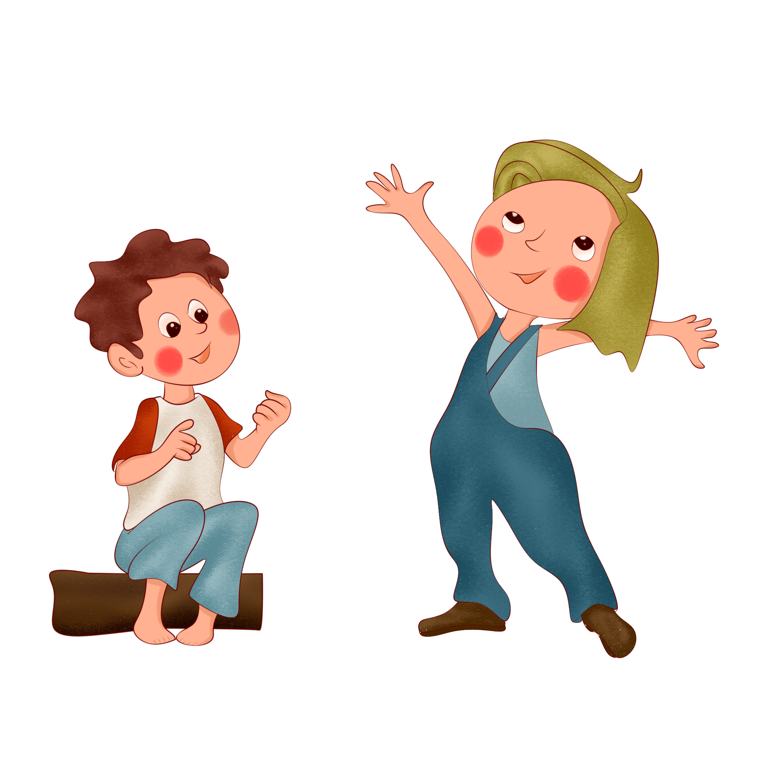
Giao tiếp
Tiếng nói chuyện, chào hỏi, trình bày, kể chuyện, tâm sự, thể hiện tình cảm, cảm xúc,…

Slide 9

Báo hiệu
Tiếng trống, tiếng còi, tiếng chuông cửa, tiếng chuông điện thoại,…

Slide 10

Giải trí
Thưởng thức âm nhạc, xem film, nghe radio,…

Slide 11



KTUTS
Ghi nhớ
Ghi nhớ
Âm thanh rất cần cho con người. Nhờ có âm thanh, chúng ta có thể học tập, nói chuyện với nhau, thưởng thức âm nhạc, báo hiệu,…
KTUTS

Slide 12


Âm thanh của
một số loài động vật
https://www.youtube.com/watch?v=CPPbd_rbfzI

Slide 13
KTUTS
Lợi ích của việc ghi lại âm thanh là gì?
Việc ghi lại âm thanh giúp cho chúng ta có thể nghe lại được những bài hát, đoạn nhạc hay,...
Việc ghi lại âm thanh giúp ta không phải nói đi nói lại nhiều lần một điều gì đó.
KTUTS

Slide 14

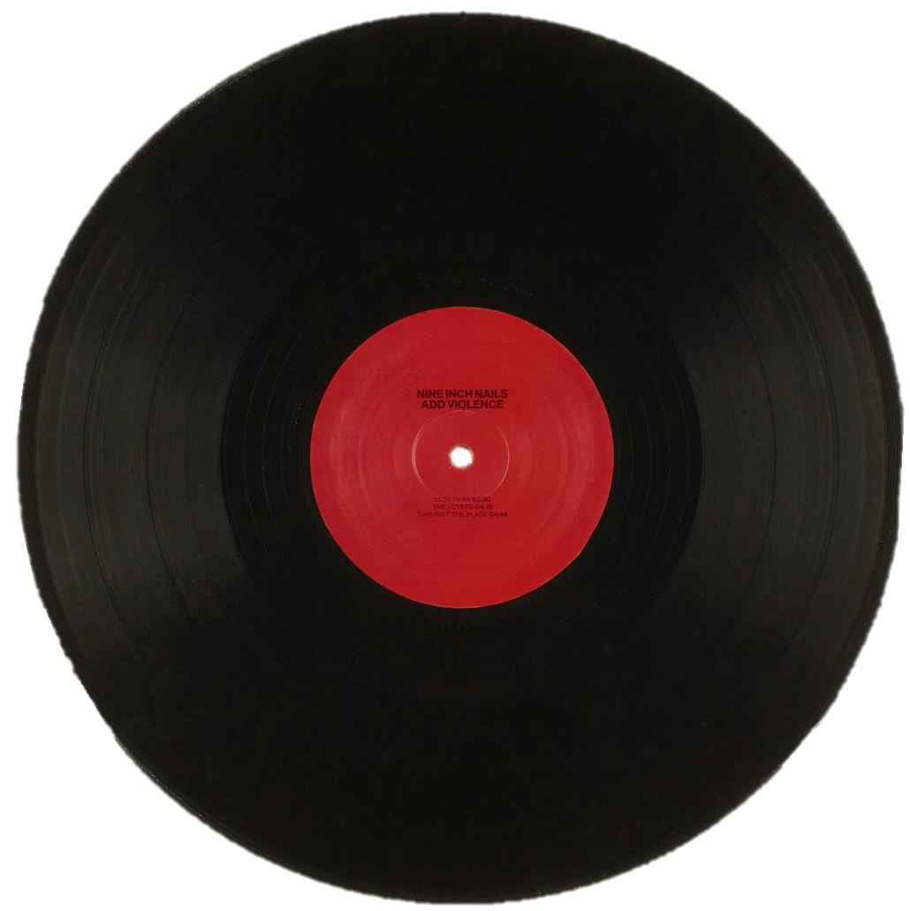

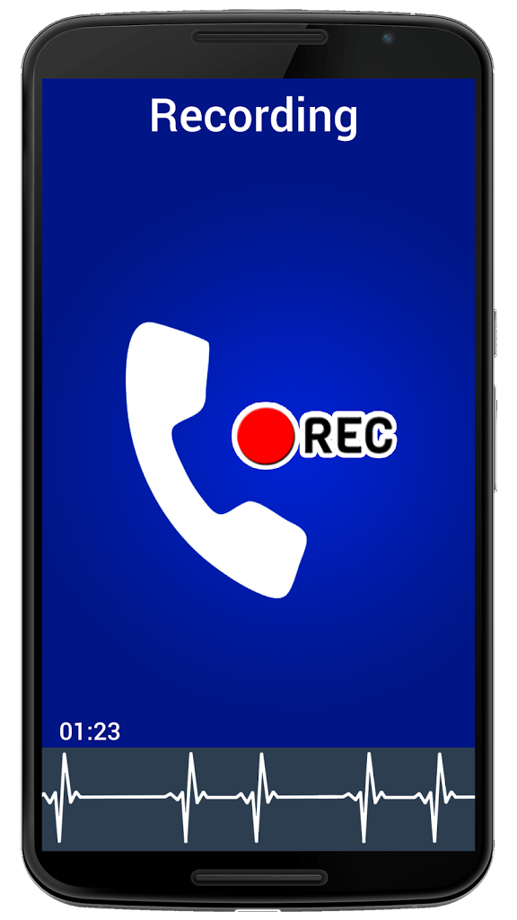




KTUTS
Chúng ta có thể ghi âm bằng những cách nào?
Trước đây
Băng cát - xét
Đĩa CD
Ngày nay
KTUTS

Slide 15
KTUTS
Ghi nhớ
Ghi nhớ
Âm thanh rất cần cho con người. Nhờ có âm thanh, chúng ta có thể học tập, nói chuyện với nhau, thưởng thức âm nhạc, báo hiệu,…
Hơn một trăm năm trước đây, nhà bác học Tô-mát Ê-đi-xơn đã phát minh ra chiếc máy hát. Với chiếc máy này, lần đầu tiên âm thanh đã được ghi lại và phát ra. Ngày nay, người ta có thể ghi âm vào các thiết bị ghi âm như: điện thoại, đồng hồ thông minh, máy ghi âm,…
KTUTS

Slide 16



KTUTS
LUYỆN TẬP
LUYỆN TẬP
KTUTS

Slide 17




KTUTS
Nối âm thanh ứng với vai trò của âm thanh đó trong cuộc sống
Âm thanh
Vai trò
Tiếng đàn piano
Trao đổi thông tin
Tiếng chuông
báo cháy
Báo hiệu
Tiếng nói chuyện
Thưởng thức
âm nhạc
KTUTS

Slide 18

KTUTS
Vận dụng
Vận dụng
04
KTUTS

Slide 19


KTUTS
Hướng dẫn làm nhạc cụ
https://www.youtube.com/watch?v=qgT1sModryA

Slide 20


KTUTS
Chúc em
học tốt
Chúc em
học tốt
KTUTS

